Slide 1
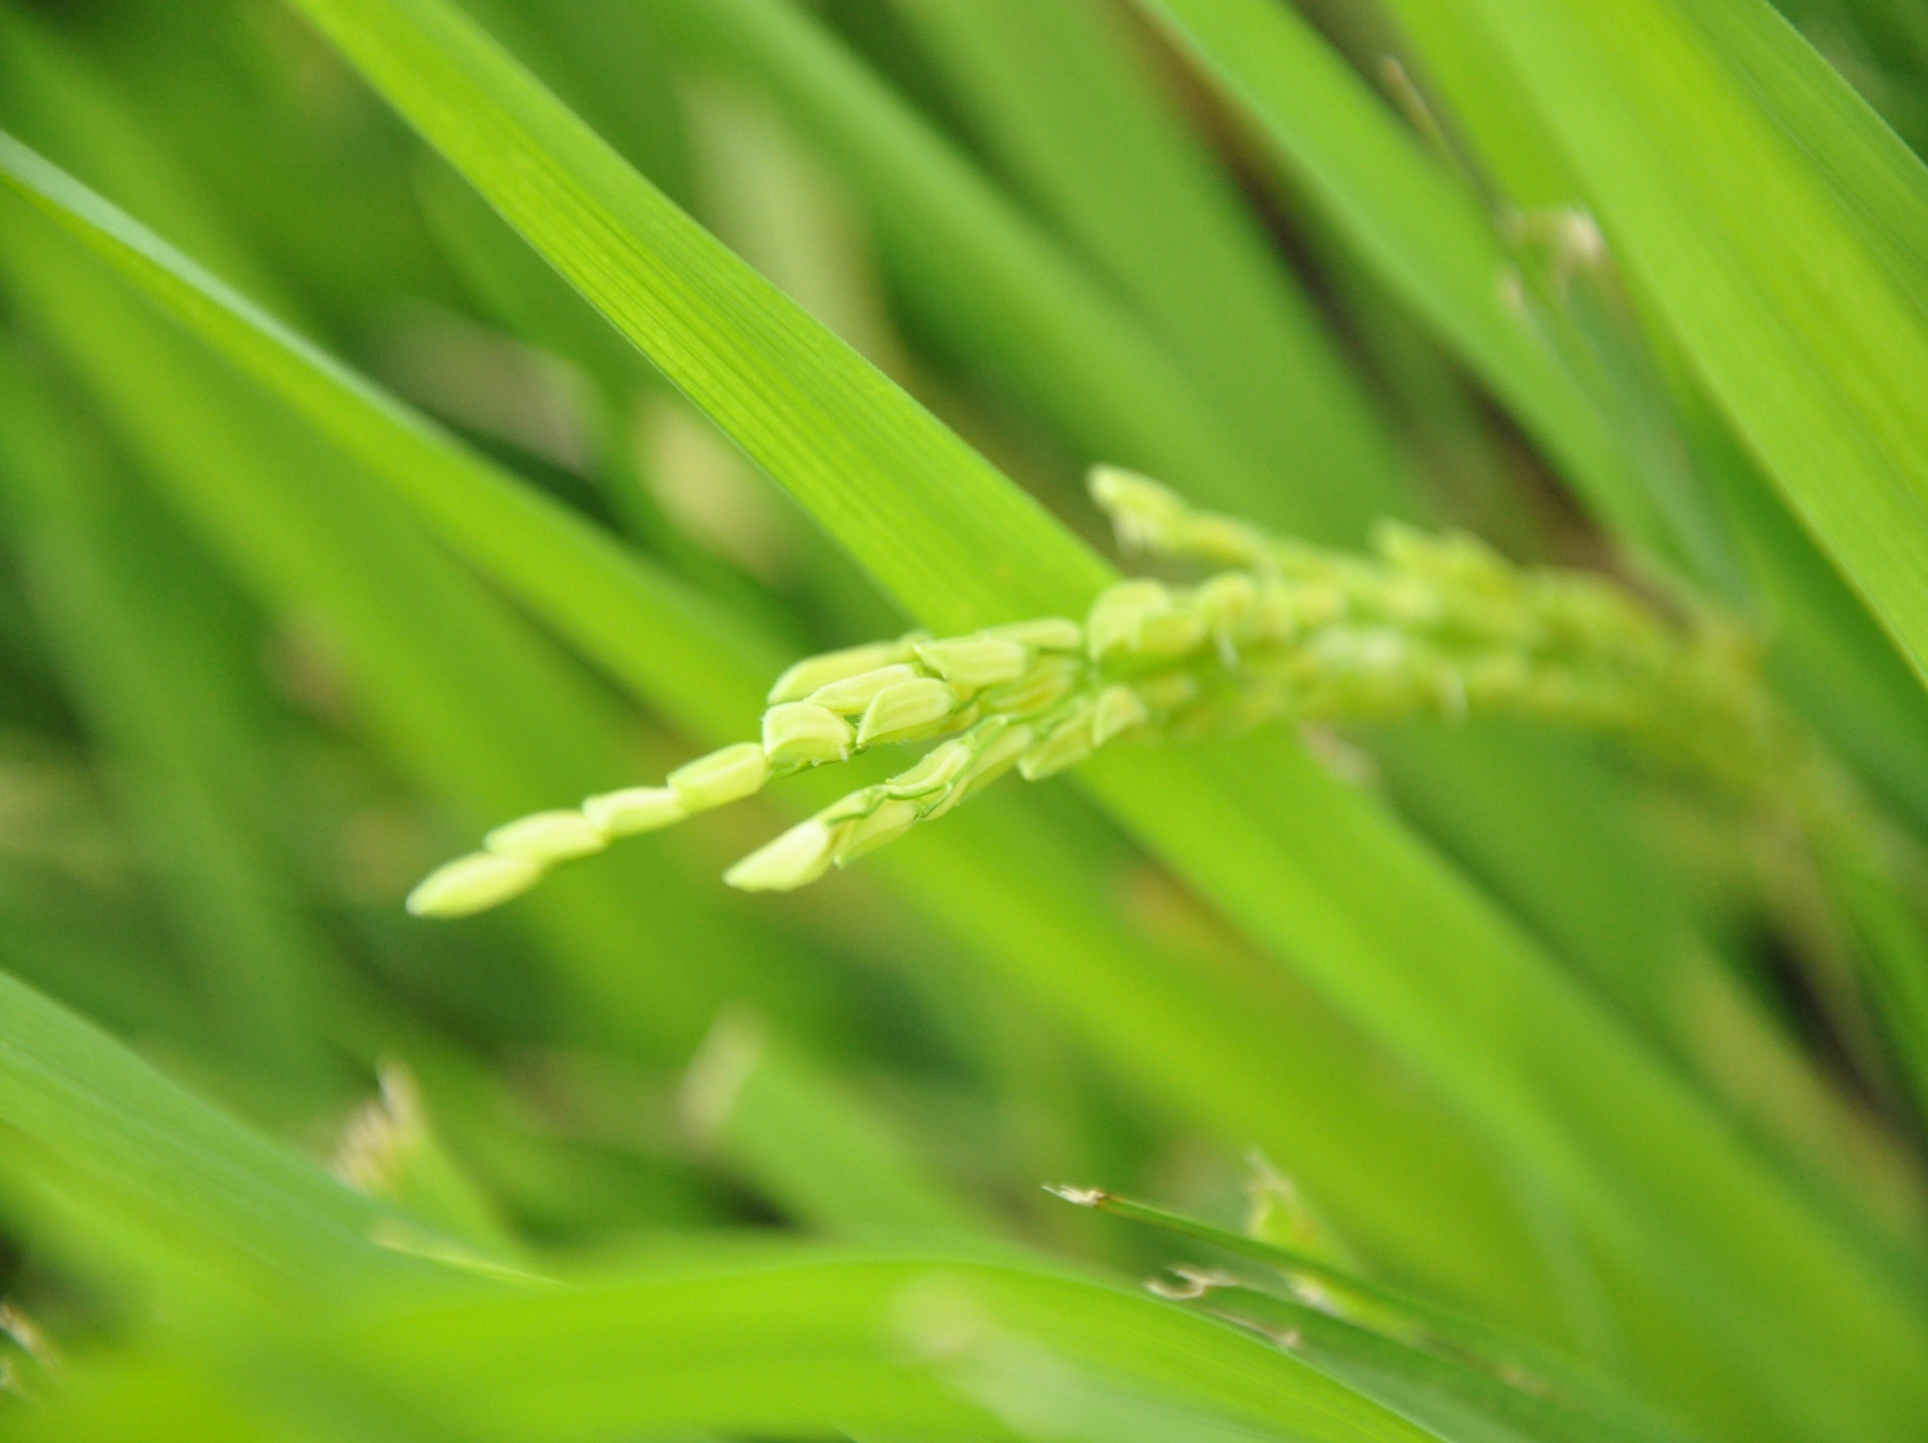
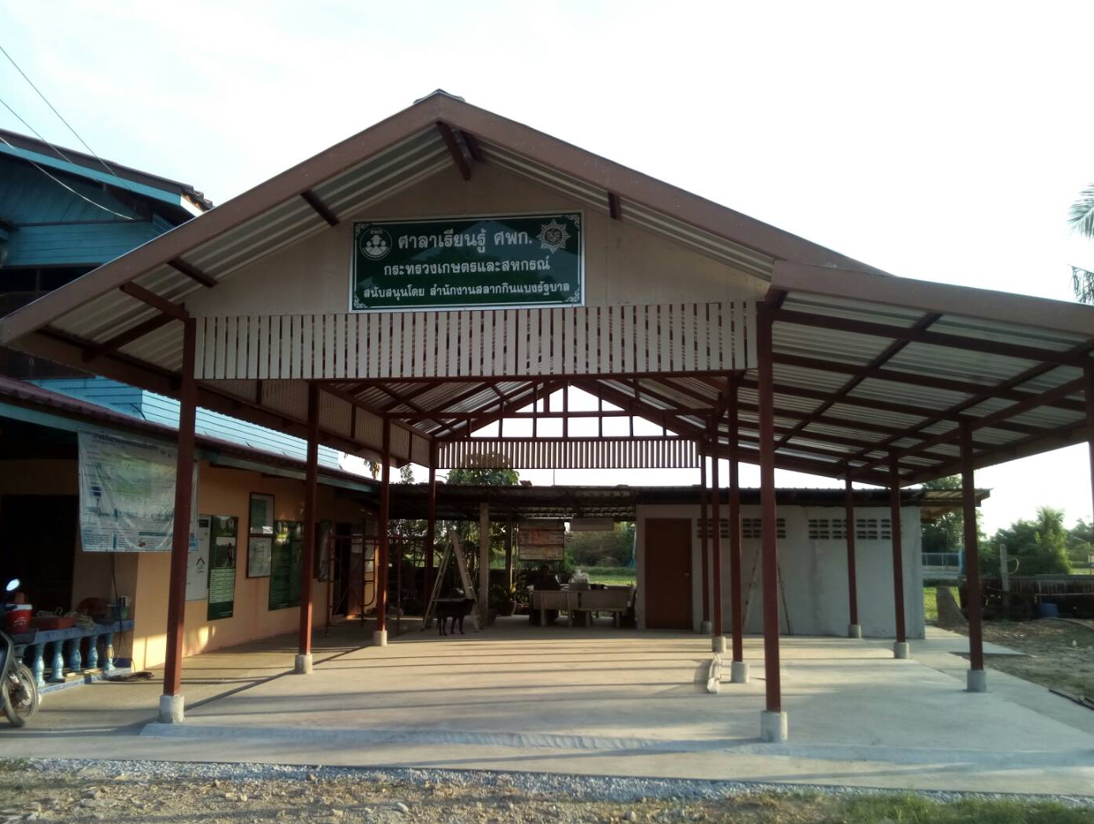
ศูนย์เรียนรู้การเพิ่มประสิทธิภาพการผลิตสินค้าเกษตร (ศพก.)
ตำบลลาดน้ำเค็ม อำเภอผักไห่

Slide 2
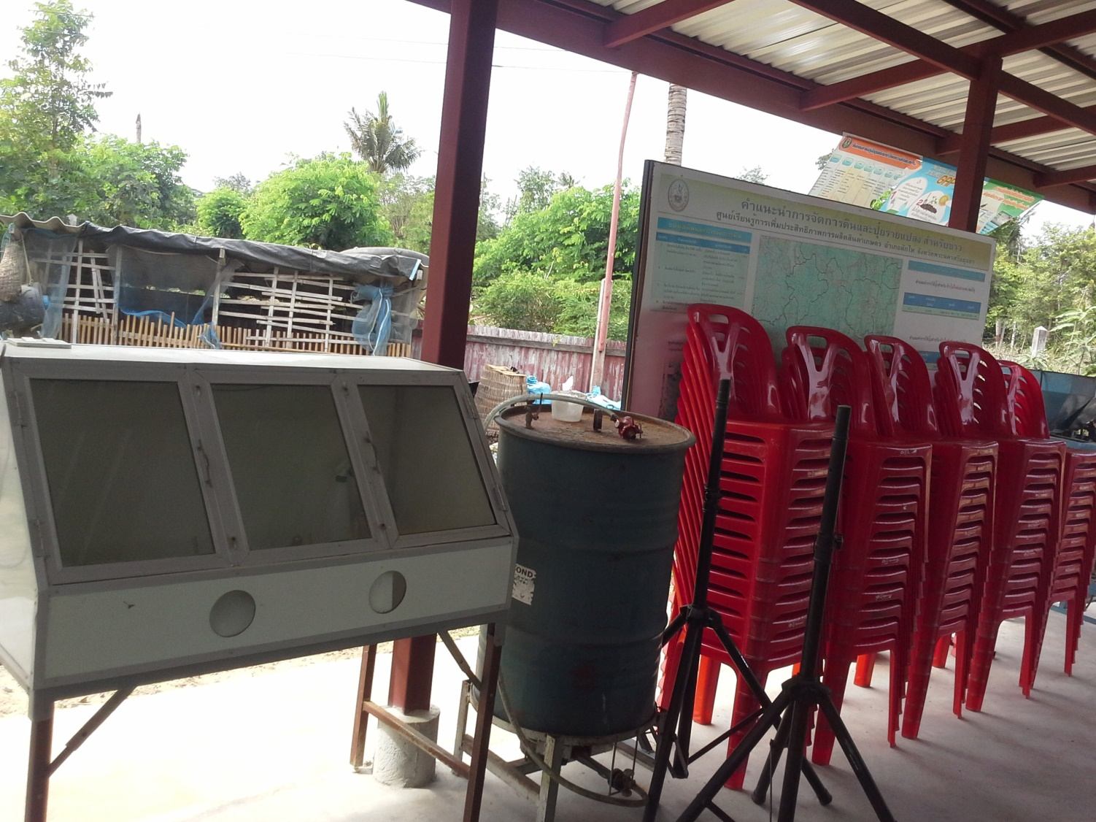
ศูนย์เรียนรู้การเพิ่มประสิทธิภาพการผลิตสินค้าเกษตร (ศพก.)
ตำบลลาดน้ำเค็ม อำเภอผักไห่

Slide 3
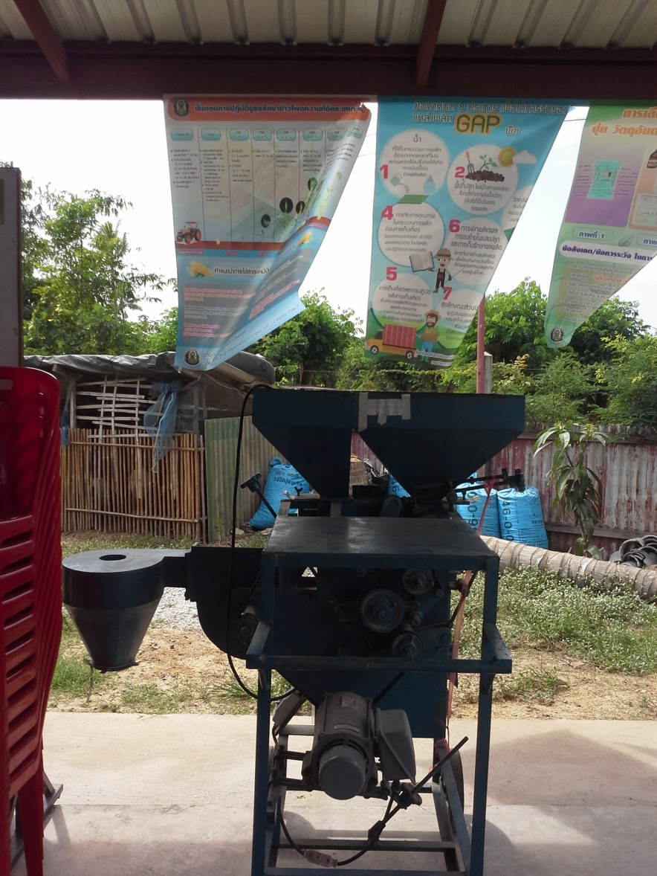
ศูนย์เรียนรู้การเพิ่มประสิทธิภาพการผลิตสินค้าเกษตร (ศพก.)
ตำบลลาดน้ำเค็ม อำเภอผักไห่

Slide 4
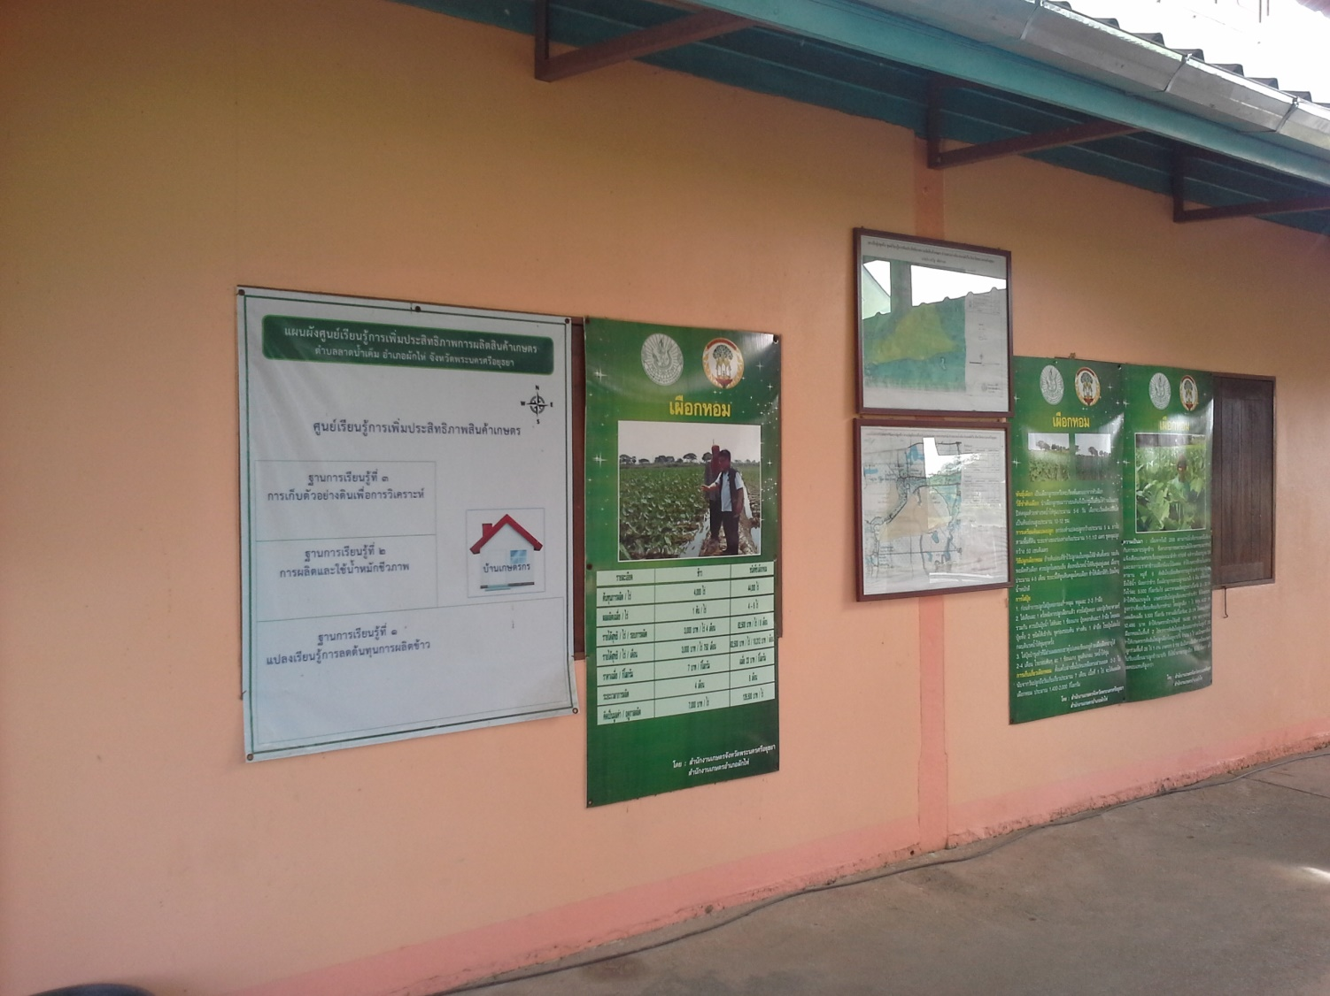
ศูนย์เรียนรู้การเพิ่มประสิทธิภาพการผลิตสินค้าเกษตร (ศพก.)
ตำบลลาดน้ำเค็ม อำเภอผักไห่

Slide 5
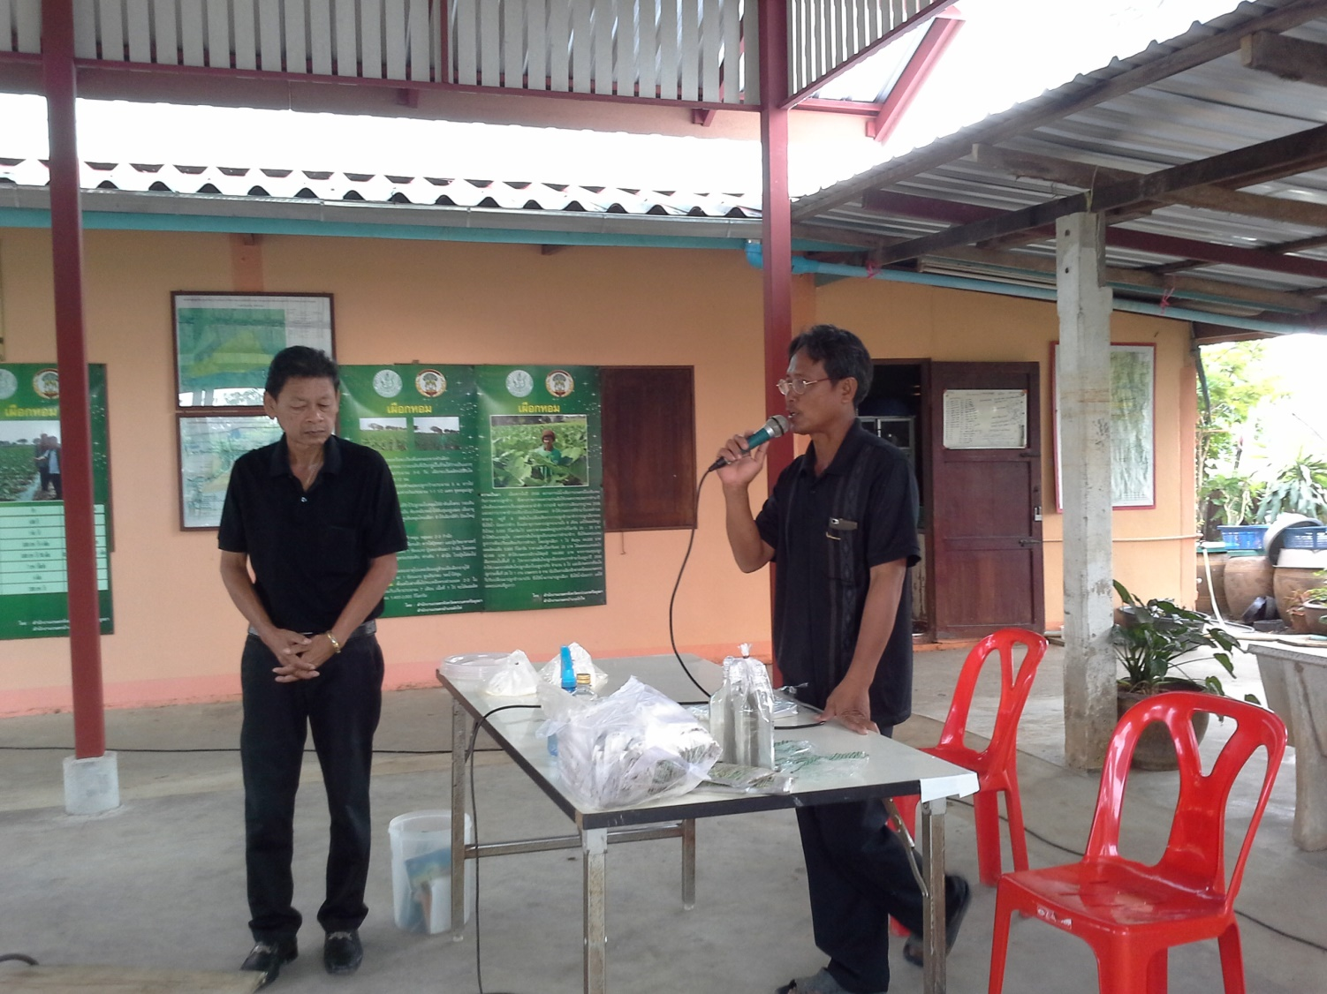
ศูนย์เรียนรู้การเพิ่มประสิทธิภาพการผลิตสินค้าเกษตร (ศพก.)
ตำบลลาดน้ำเค็ม อำเภอผักไห่

Slide 6
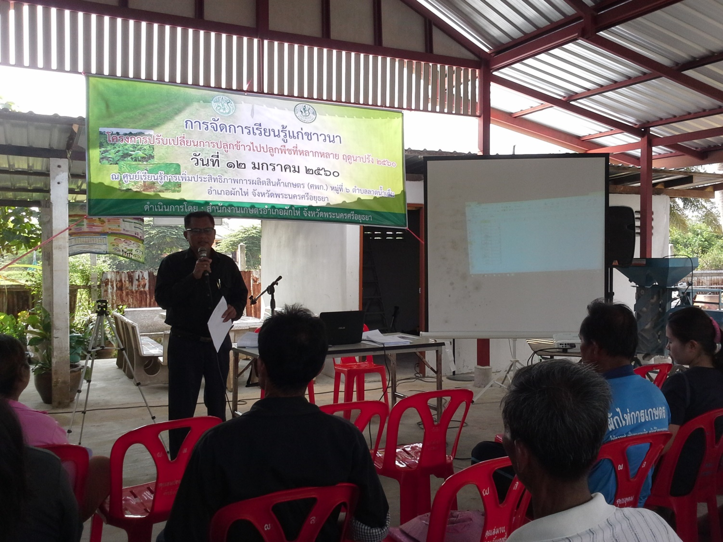
ศูนย์เรียนรู้การเพิ่มประสิทธิภาพการผลิตสินค้าเกษตร (ศพก.)
ตำบลลาดน้ำเค็ม อำเภอผักไห่

Slide 7
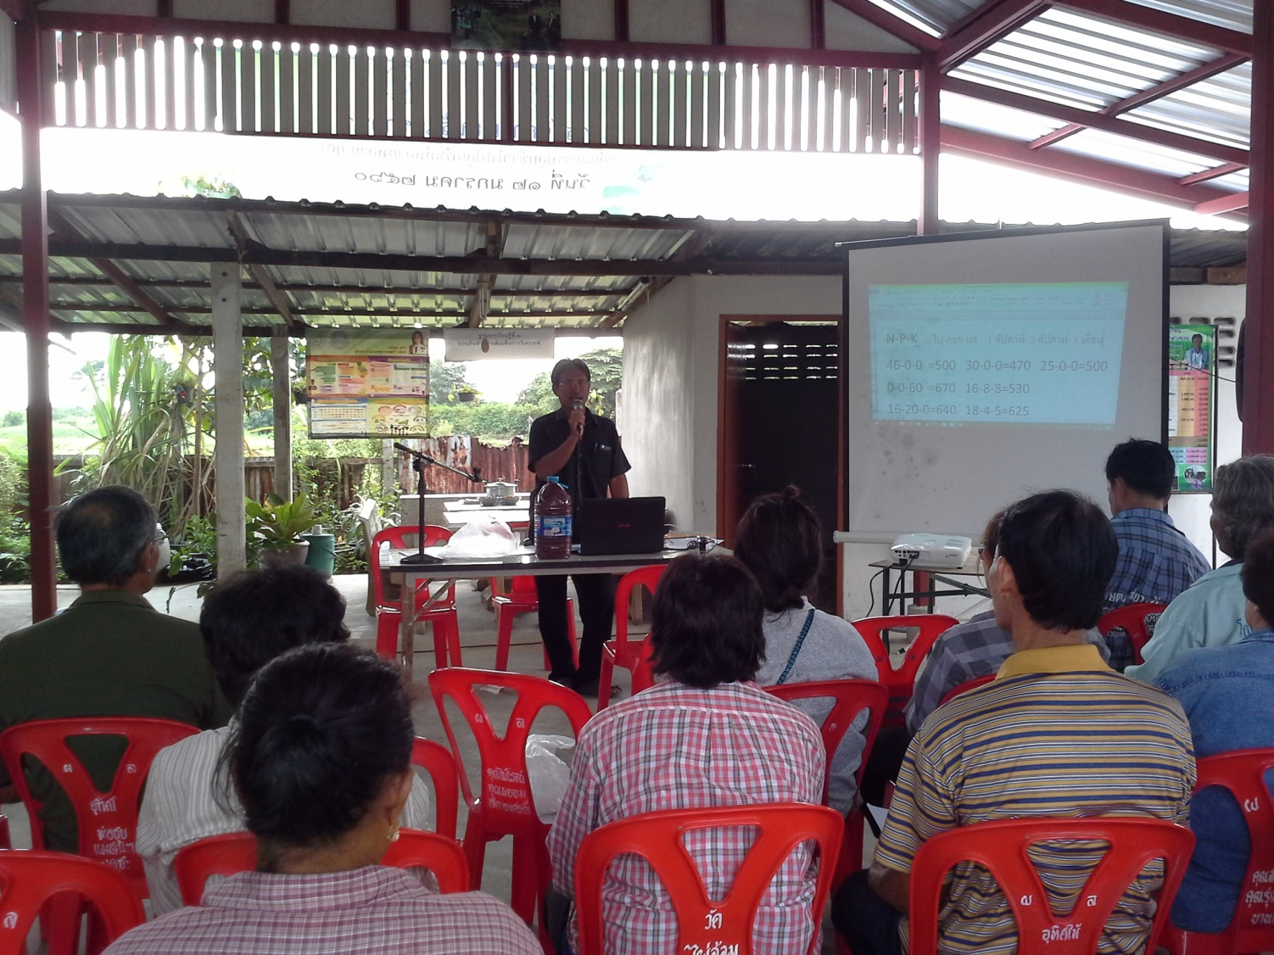
ศูนย์เรียนรู้การเพิ่มประสิทธิภาพการผลิตสินค้าเกษตร (ศพก.)
ตำบลลาดน้ำเค็ม อำเภอผักไห่

Slide 8
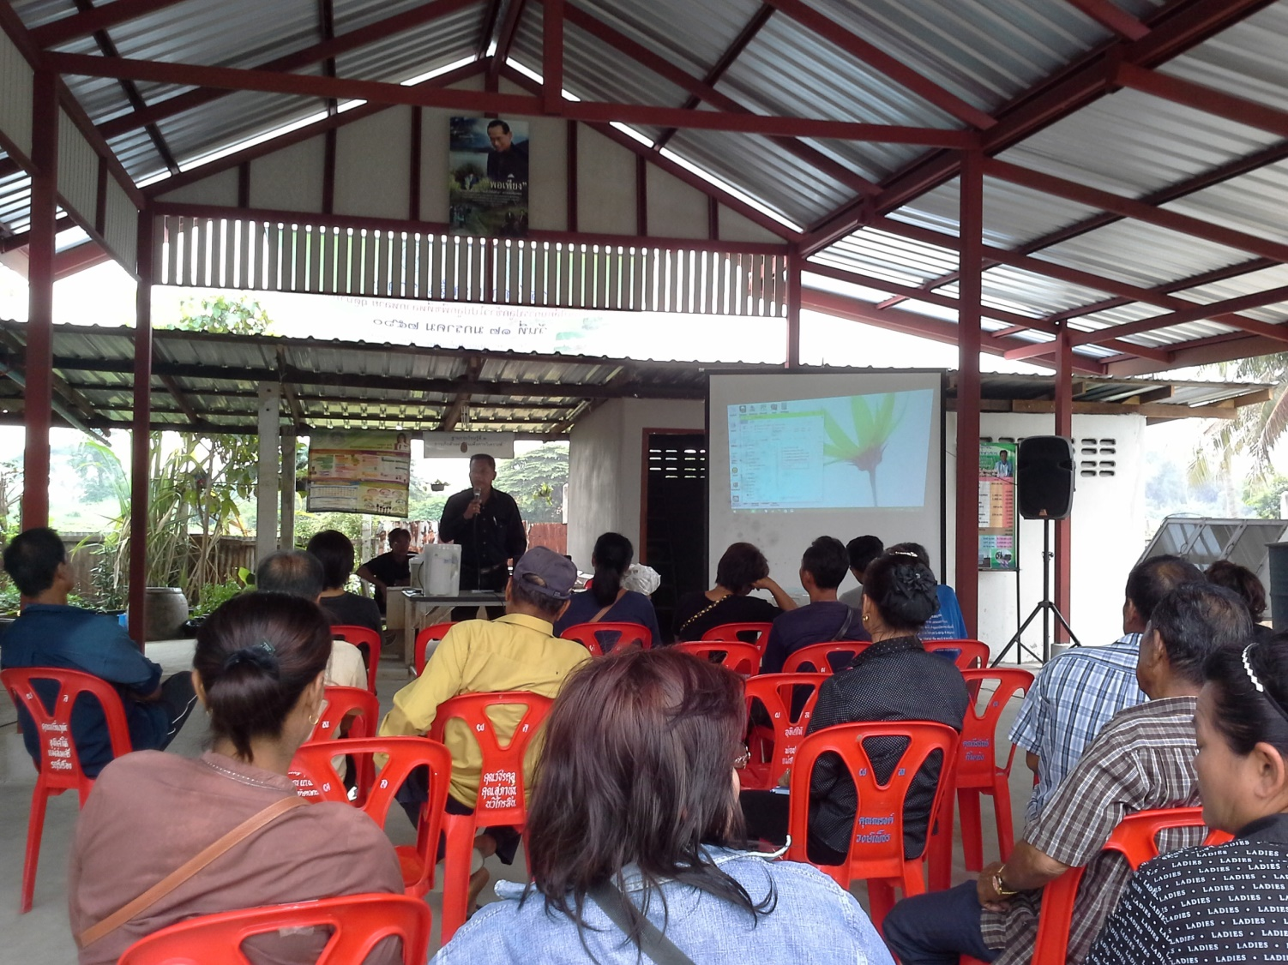
ศูนย์เรียนรู้การเพิ่มประสิทธิภาพการผลิตสินค้าเกษตร (ศพก.)
ตำบลลาดน้ำเค็ม อำเภอผักไห่

Slide 9
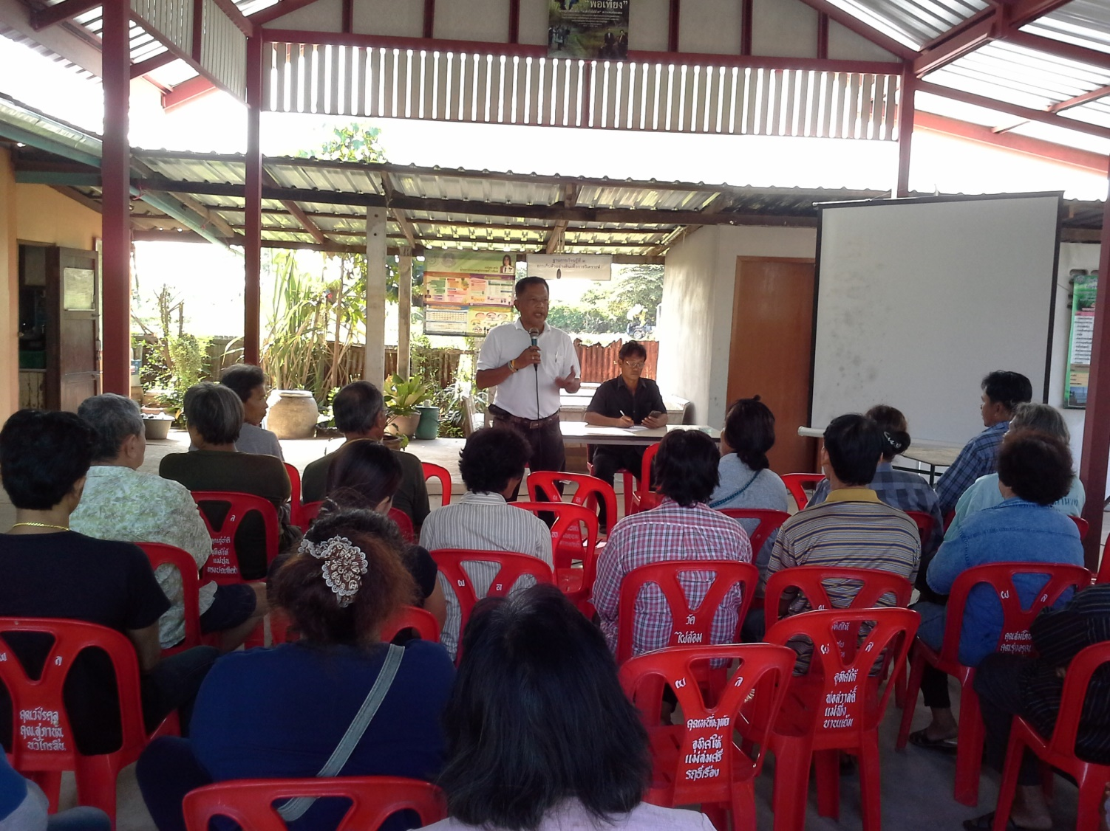
ศูนย์เรียนรู้การเพิ่มประสิทธิภาพการผลิตสินค้าเกษตร (ศพก.)
ตำบลลาดน้ำเค็ม อำเภอผักไห่

